Slide 1
RANCANG BANGUN SISTEM DETEKTOR GAS CH4 BERBASIS MIKROKONTROLER DENGAN TRANSMITTER 4-20mA
Seminar Proposal
Disusun Oleh:
Muhammad Rais
2311019010

Slide 2


LATAR BELAKANG MASALAH
Latar belakang masalah dari penelitian ini adalah:
Sistem perpipaan pada industri gas merupakan bagian yang perlu di perhatikan dikarenakan banyak terjadi potensi bahaya yang memiliki risiko tinggi seperti kebocoran gas yang mengakibat kerugian
Gas DETEKTOR CH4 yang banyak digunakan sebagai sistem keamanan ketika terjadi kebocoran gas di perlukan warning yang cepat dan akurat
Oleh sebab itu, diperlukan suatu prototipe sistem detektor gas ch4 berbasis mikrokontroler dengan transmitter 4-20ma karena sinyal 4-20ma memiliki beberapa keunggulan, antara lain lebih tahan terhadap derau (noise), dapat ditransmisikan pada jarak yang jauh dan tidak terpengaruh terhadap resistansi kabel, serta mampu mengenali masalah seperti putusnya koneksi ataupun hubung singkat (short circuit)
Presentasi Proposal Tugas Akhir Muhammad Rais 2311019010

Slide 3
RUMUSAN MASALAH
Rumusan masalah penelitian ini adalah:
1.
Sistem detektor gas dirancang menggunakan Mikrokontroler dan sensor MQ4 untuk memonitoring kebocoran gas
2.
Prototipe dibuat dalam skala kecil untuk kebutuhan pembelajaran dan penelitian.
3.
Pengambilan data dan Pengujian sistem dilakukan dalam ruangan, tanpa implementasi pada gas dengan range pembacaan sensor maksimal.
Presentasi Proposal Tugas Akhir Muhammad Rais 2311019010

Slide 4
BATASAN MASALAH
Batasan masalah yang ditetapkan dalam penelitian ini adalah:
Bagaimana cara mendapatkan output transmiter sinyal 4-20mA dari sensor gas CH4?
Bagaimana membuat suatu warning deteksi kebocoran gas ?
Bagaimana supaya dapat memonitoring kebocoran gas CH4 ?
Presentasi Proposal Tugas Akhir Muhammad Rais 2311019010

Slide 5
TUJUAN PENELITIAN
Berdasarkan rumusan masalah tersebut, tujuan dilakukannya penelitian ini adalah:
1.
Dapat Membuat suatu inovasi berupa alat yang dapat mendeteksi kebocoran gas CH4
2.
Mengunakan sensor MQ4 sebagai alat yang dapat berfungsi sebagai warning pendeteksi kebocoran gas.
3.
Dapat memahami prinsip kerja dari alat sistem detektor gas berbasis mikrokontroler
Presentasi Proposal Tugas Akhir Muhammad Rais 2311019010

Slide 6
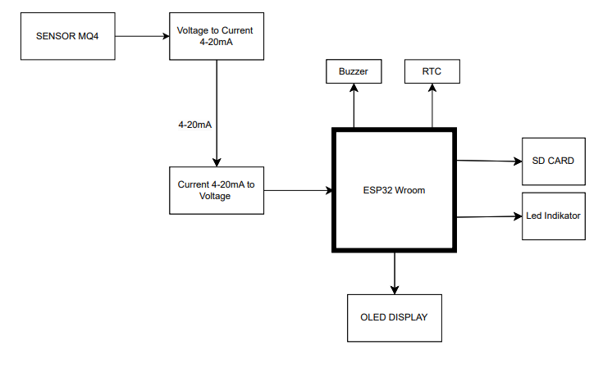
Blok Diagram Sistem
Gambar 1, Blok Diagram sistem detektor gas ch4 berbasis mikrokontroler dengan transmitter 4-20mA
Presentasi Proposal Tugas Akhir Muhammad Rais 2311019010

Slide 7

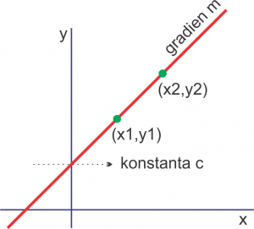
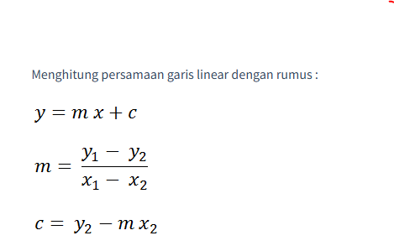

Data Konversi
Input Tegangan (V) | Output Arus (mA) | PPM (0-5000)
0 | 4 | 0
0.1 | 4.48 | 150
0.2 | 4.97 | 303.1
0.3 | 5.45 | 453.1
0.4 | 5.94 | 606.3
0.5 | 6.42 | 756.2
0.6 | 6.91 | 909.4
0.7 | 7.39 | 1059.4
0.8 | 7.88 | 1212.5
0.9 | 8.36 | 1362.5
1 | 8.85 | 1515.6
1.1 | 9.33 | 1665.6
1.2 | 9.82 | 1818.8
1.3 | 10.3 | 1968.8
1.4 | 10.79 | 2121.9
1.5 | 11.27 | 2271.9
1.6 | 11.76 | 2425
1.7 | 12.24 | 2575
1.8 | 12.73 | 2728.1
1.9 | 13.21 | 2878.1
2 | 13.7 | 3031.2
2.1 | 14.18 | 3181.2
2.2 | 14.67 | 3334.4
2.3 | 15.15 | 3484.4
2.4 | 15.64 | 3637.5
2.5 | 16.12 | 3787.5
2.6 | 16.61 | 3940.6
2.7 | 17.09 | 4090.6
2.8 | 17.58 | 4243.7
2.9 | 18.06 | 4393.8
3 | 18.55 | 4546.9
3.1 | 19.03 | 4696.9
3.2 | 19.52 | 4850
3.3 | 20 | 5000
Tabel 1, Tabel Konversi Input Tegangan, Output Arus, dan PPM
Presentasi Proposal Tugas Akhir Muhammad Rais 2311019010

Slide 8
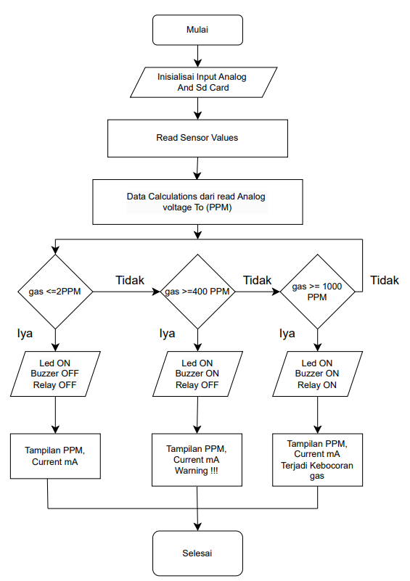
Flow Chart
Gambar 3 , Flow Chart sistem detektor gas ch4 berbasis mikrokontroler dengan transmitter 4-20mA
Presentasi Proposal Tugas Akhir Muhammad Rais 2311019010

Slide 9
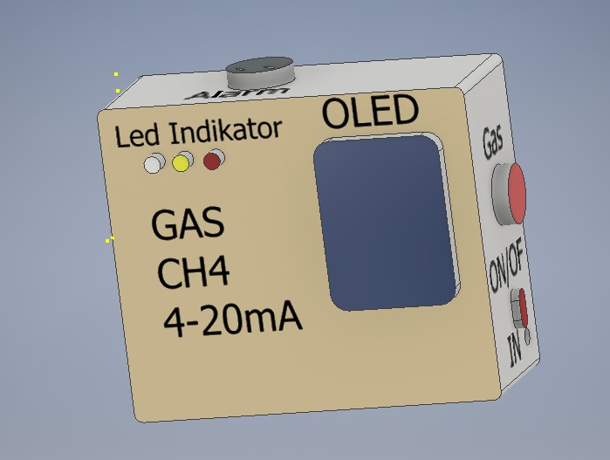
RANCANG MEKANIK
Gambar 2 , Rancangan Mekanik sistem detektor gas ch4 berbasis mikrokontroler dengan transmitter 4-20mA
Presentasi Proposal Tugas Akhir Muhammad Rais 2311019010

Slide 10
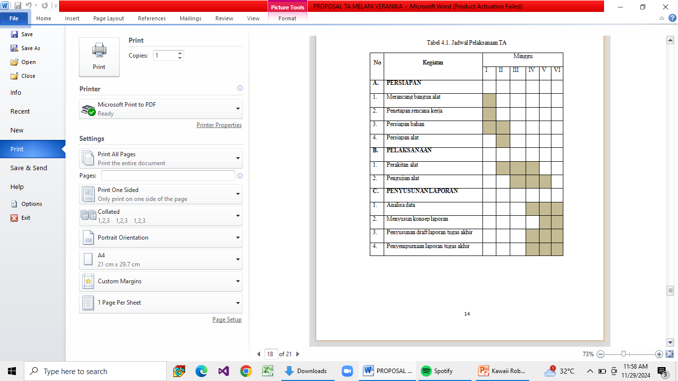
Tabel Perencanaan
Tabel 1, Tabel Perencanaan sistem detektor gas ch4 berbasis mikrokontroler dengan transmitter 4-20mA
Presentasi Proposal Tugas Akhir Muhammad Rais 2311019010

Slide 11
RENCANA ANGGARAN DANA
No | Alat diperlukan | Jumlah | Harga | Total
1 | ESP32 WROOM | 1 | Rp 62.000,- | Rp 62.000,-
2 | Sensor MQ4 | 1 | Rp 29.000,- | Rp 29.000,-
3 | Module Voltage to Current 4-20mA | 2 | Rp 35.000,- | Rp 70.000,-
4 | Module Current 4-20mA to Voltage | 1 | Rp19.500,- | Rp19.500,-
5 | Buzzer | 1 | Rp8.000,- | Rp8.000,-
6 | LED | 3 | Rp1.000,- | Rp3.000,-
7 | OLED Display | 1 | Rp48.000,- | Rp48.000,-
9 | Module Sd card | 1 | Rp9.000,- | Rp9.000,-
10 | Sd card | 1 | Rp25.000,- | Rp25.000,-
11 | Komponen Tambahan | - | Rp 300.000,- | Rp 300.000,-
Total Keseluruhan |  |  |  | Rp 573.500,-
Tabel 2, Tabel Anggaran sistem detektor gas ch4 berbasis mikrokontroler dengan transmitter 4-20mA
Presentasi Proposal Tugas Akhir Muhammad Rais 2311019010

Slide 12
DAFTAR PUSTAKA
Albar, A., Joi, I. and Helmudyra, R. (2017) ‘Prototype Pendeteksi Kebocoran Gas LPG Pada Gudang Penyimpanan Gas LPG Berbasis Mikrokontroler’.
Asrul, J. et al. (2018) ‘Rancang Bangun Alat Monitoring Gas Metan Di Dalam Tambang Batu Bara Berbasis Android’, Jurnal Teknik Elektro ITP’.
Presentasi Proposal Tugas Akhir Muhammad Rais 2311019010

Slide 13
Terima Kasih
Presentasi Proposal Tugas Akhir Muhammad Rais 2311019010

